Slide 1


Slide 2


Slide 3
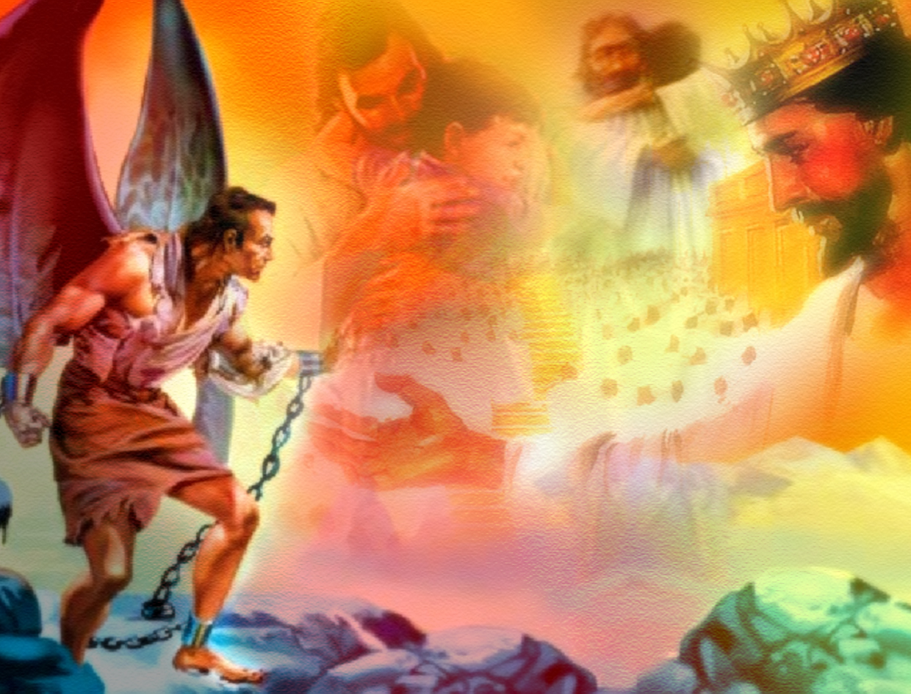
Os Mil Anos

Slide 4
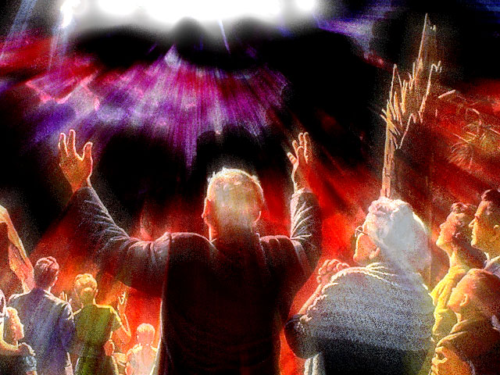
QUAL A MAIOR PROMESSA?
“E, quando eu for e vos preparar lugar, voltarei e vos receberei para mim mesmo, para que, onde eu estou, estejais vós também.”
João 14:3

Slide 5
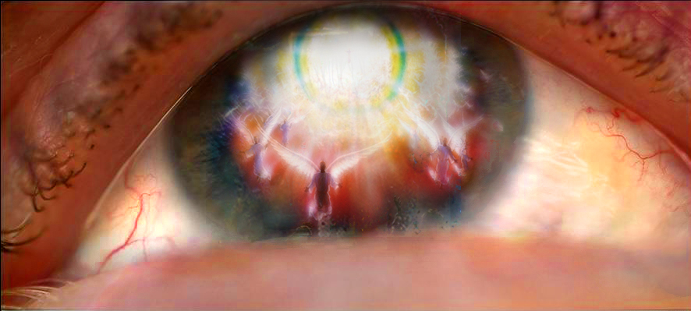
VOLTAREI!!
“Eis que vem com as nuvens, e todo olho o verá...”
Apocalipse 1:7

Slide 6
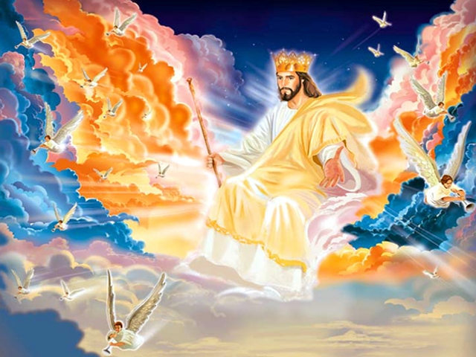

Slide 7
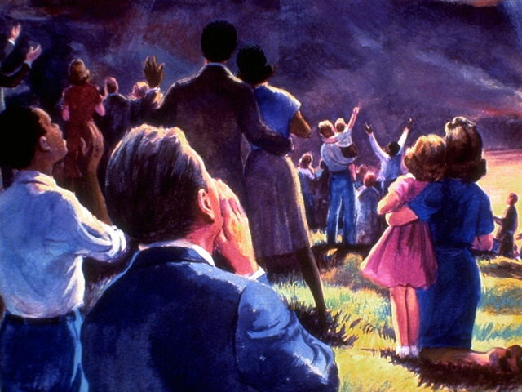
AS DUAS RESSURREIÇÕES
“Não vos admireis disso, porque vem a hora em que todos os que estão nos sepulcros ouvirão a sua voz e sairão: os que tiverem feito o bem, para a ressurreição da vida, e os que tiverem praticado o mal, para a ressurreição do juízo.”
João 5: 28,29

Slide 8
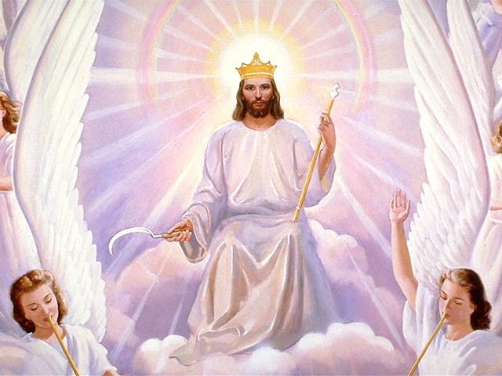
QUANDO OCORRERÁ
A RESSURREIÇÃO PARA A VIDA?
“Não queremos irmãos, que sejais ignorantes acerca dos que já dormem, para que não vos entristeçais como os outros que não têm esperança. Porque o Senhor mesmo descerá do céu com grande brado, à voz

Slide 9
do arcanjo, ao som da trombeta de Deus, e os que morreram em Cristo ressuscitarão primeiro.” I Tessalonicenses 4:16

Slide 10
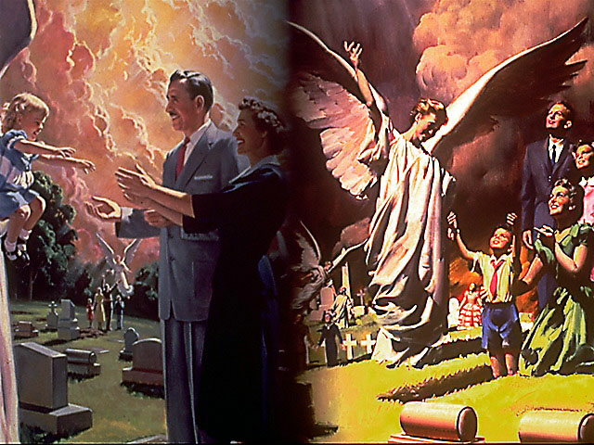

Slide 11
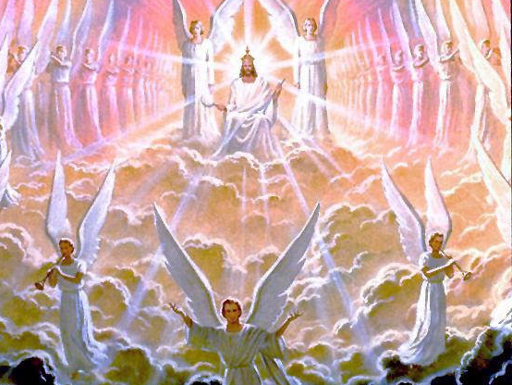
“ Bem-aventurado e santo é aquele que tem parte na primeira ressurreição; sobre esses a segunda morte não tem autoridade; pelo contrário, serão sacerdotes de Deus e de Cristo e reinarão com ele os mil anos.”
Apocalipse 20: 6

Slide 12
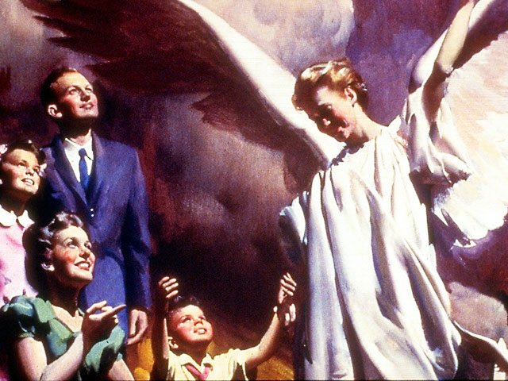
QUANDO COMEÇAM
OS 1000 ANOS?
* QUANDO JESUS CRISTO VOLTAR.
* COM A RESSURREIÇÃO DOS FIÉIS.
* TRANSFORMAÇÃO E ARREBATAMENTO DE TODOS OS SALVOS.

Slide 13
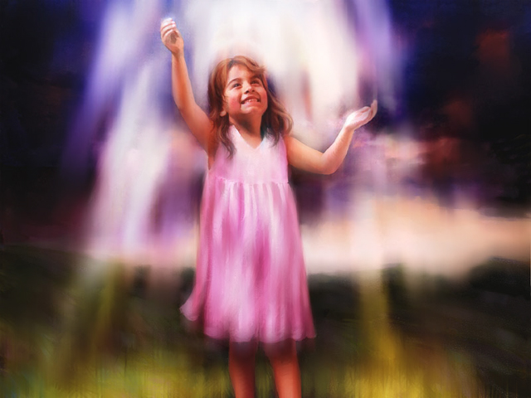
O QUE ACONTECERÁ
COM OS SALVOS?
“Eis aqui vos digo um mistério: Nem todos dormiremos mas todos seremos transformados, num momento, num abrir e fechar de olhos, ao som da última trombeta; porque a trombeta soará, e os mortos serão ressuscitados incorruptíveis, e nós seremos

Slide 14
transformados. Porque é necessário que isto que é corruptível se revista da incorruptibilidade e que isto que é mortal se revista da imortalidade.”
I Coríntios 15:51-53

Slide 15
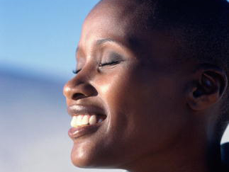
TRANSFORMADOS

Slide 16
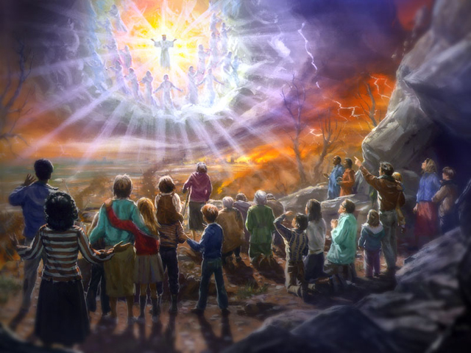
“Depois nós, os que ficarmos vivos, seremos arrebatados juntamente com eles, nas nuvens, ao encontro do Senhor nos ares, e assim estaremos para sempre com o Senhor.”
I Tessalonicenses 4: 17

Slide 17
E OS ÍMPIOS MORTOS?
“ Os restantes dos mortos não reviveram até que se completassem os mil anos.
Apocalipse 20: 5

Slide 18
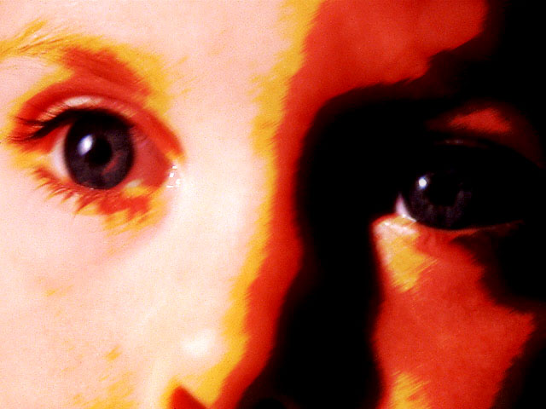
E COM OS ÍMPIOS VIVOS?
“E então será revelado esse iníquo, a quem o Senhor Jesus matará com o sopro de sua boca e destruirá com a manifestação da sua vinda.”
II Tessalonicenses 2: 8

Slide 19
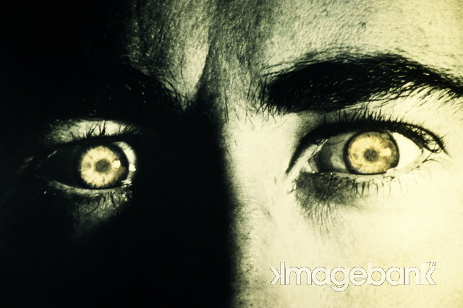
“Porque vós mesmos sabeis perfeitamente que o dia do Senhor virá como vem o ladrão de noite; pois quando estiverem dizendo: Paz e segurança! Então lhes sobrevirá repentina destruição, como as dores de parto àquela que está grávida; e de modo nenhum escaparão”
I Tessalonicenses 5:2,3

Slide 20
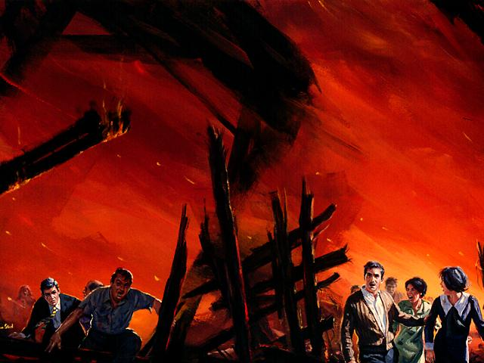

Slide 21
“E, como aconteceu nos dias de Noé... E veio o dilúvio, e os consumiu a todos, assim será também a vinda do Filho do Homem.”
Mateus 24: 37-39

Slide 22
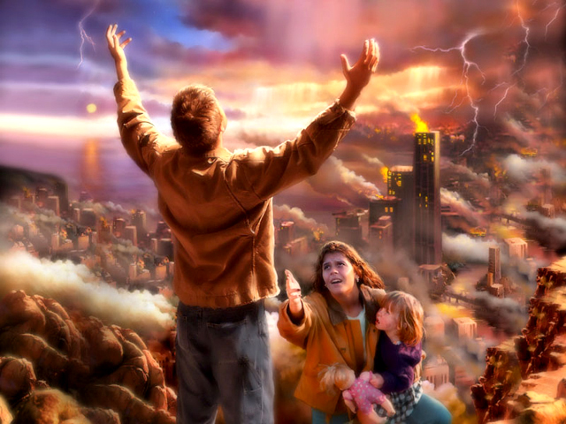
“E o céu recolheu-se como um livro que se enrola; e todos os montes e ilhas foram removidos dos seus lugares. Os reis da terra, os grandes, os comandantes, os ricos, os poderosos e todo escravo e todo livre se esconderam nas cavernas e nos penhascos dos montes e disseram aos montes e aos rochedos: Caí sobre nós e

Slide 23
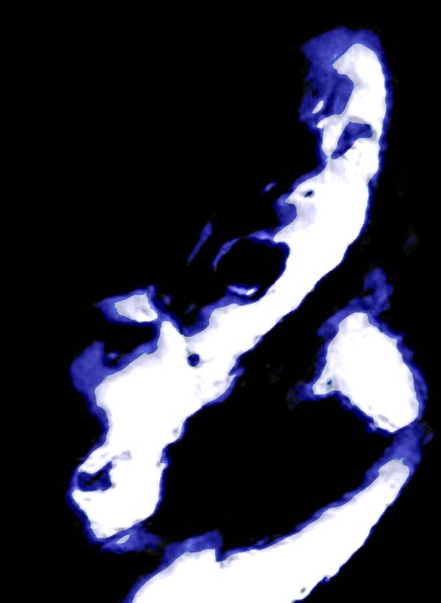
escondei-nos da face daquele que se assenta no trono e da ira do Cordeiro, porque chegou o Grande Dia da ira deles; e quem é que pode suster-se?”
Apocalipse 6: 14-17

Slide 24
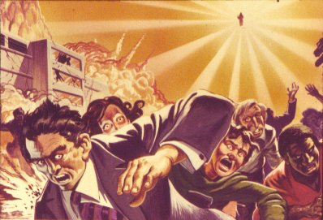

Slide 25
“E os mortos do Senhor naquele dia se encontrarão desde uma extremidade da terra até a outra; não serão pranteados, nem recolhidos, nem sepultados; mas serão como esterco sobre a superfície da terra.”
Jeremias 25:33

Slide 26
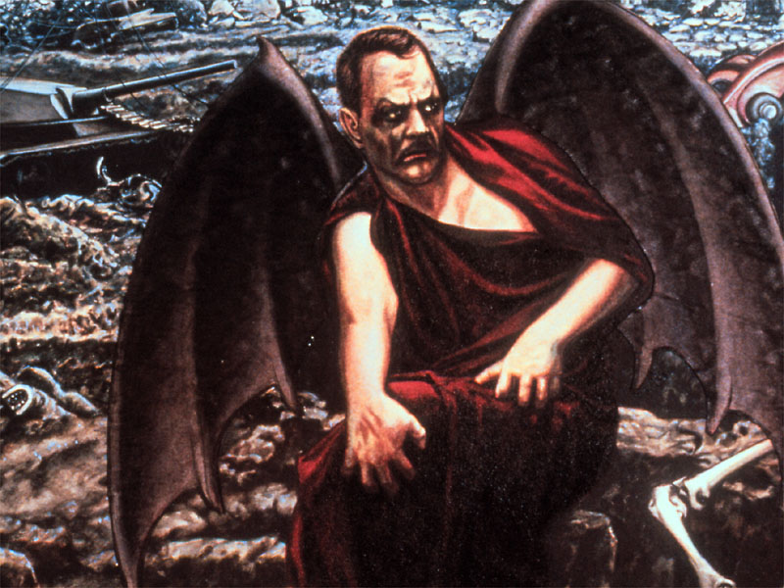
“E vi descer do Céu um anjo,
que tinha a chave do abismo,
e uma grande cadeia na sua mão.
Ele prendeu o dragão, a antiga serpente, que é o diabo, e Satanás,
e amarrou-o por mil anos, e lançou-o no abismo, e ali o encerrou,
e pôs sêlo sobre ele, para que não mais engane as nações até que os mil anos se completassem.
Depois disto é necessário que ele seja solto pouco tempo.”
Apocalipse 20: 1-3

Slide 27
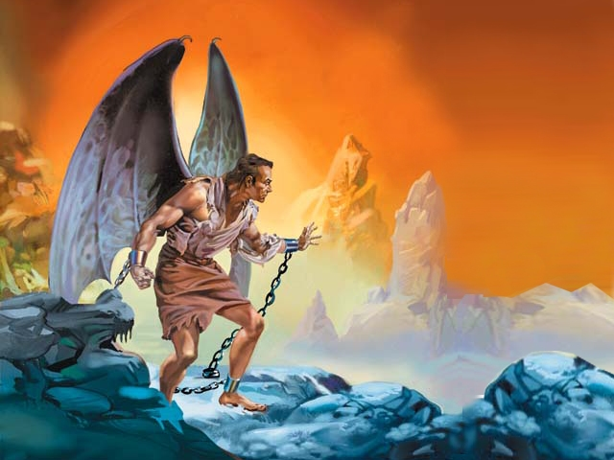

Slide 28
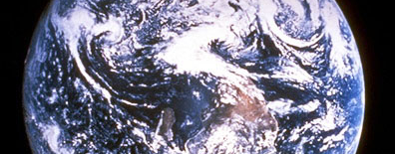
A TERRA FICARÁ VAZIA
“Observei a terra, e eis que era sem forma e vazia; também os céus, e não tinham luz. Observei os montes, e eis que estavam tremendo; e todos os outeiros estremeciam.

Slide 29
A TERRA FICARÁ VAZIA
Observei e eis que não havia homem algum, e todas as aves do céu tinham fugido. Vi também que a terra fértil era um deserto,

Slide 30
A TERRA FICARÁ VAZIA
e todas as suas cidades estavam derrubadas diante do Senhor, diante do furor da sua ira. Pois assim diz o Senhor: toda a terra ficará assolada...”
Jeremias 4: 23-27

Slide 31
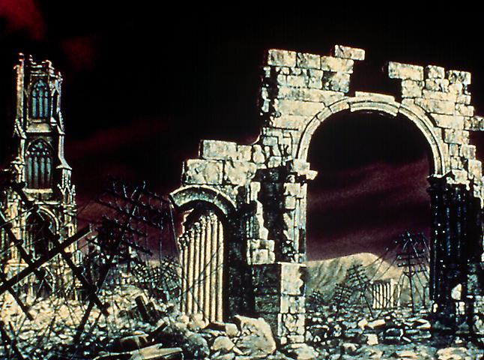
TERRA DESOLADA

Slide 32


Slide 33
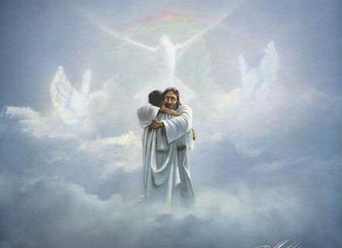
QUE FAREMOS DURANTE
O MILÊNIO?

Slide 34
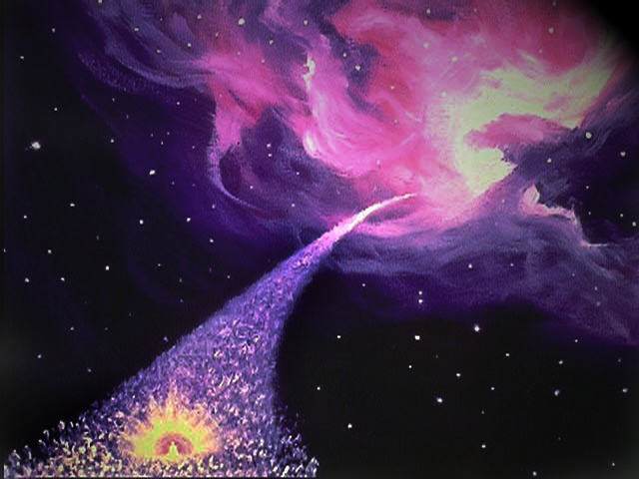
“E vi tronos; e assentaram-se sobre eles, e foi-lhes dado o poder de julgar... E viveram e reinaram com Cristo durante mil anos.” Apocalipse 20:4

Slide 35
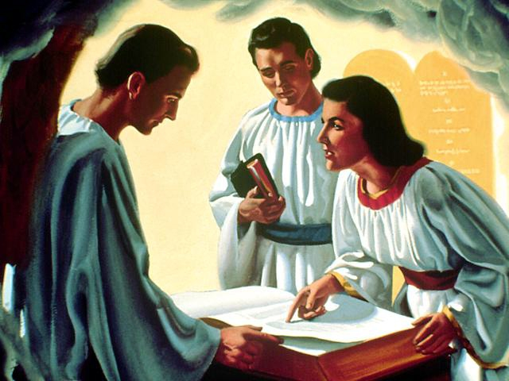
“...Não sabeis vós que os santos hão de julgar o mundo?... Não sabeis vós que havemos de julgar os anjos ?
I Coríntios 6: 2 e 3

Slide 36
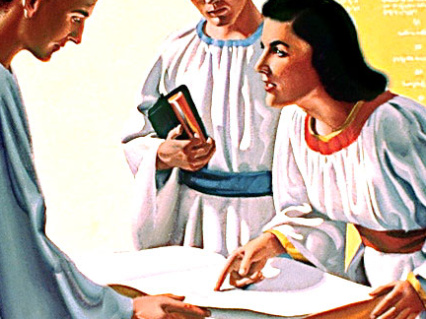
COMPROVAÇÃO

Slide 37
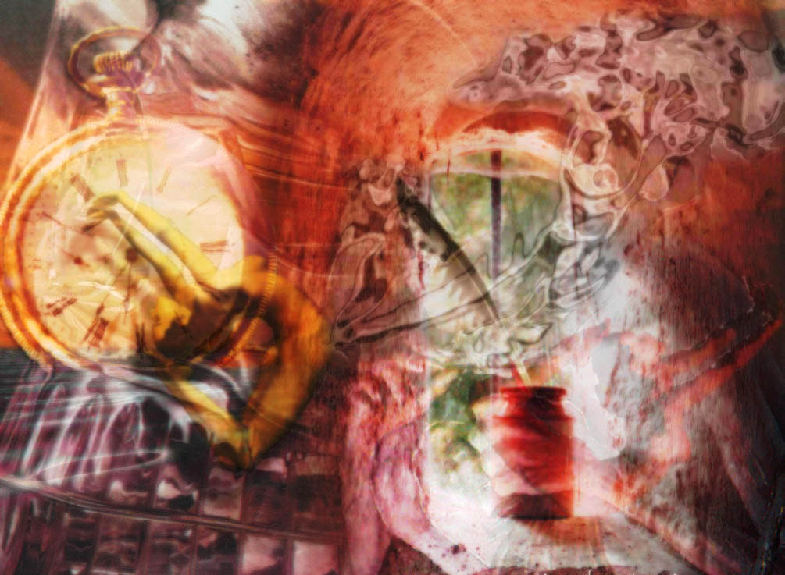
O QUE ACONTECE
AO TÉRMINO
DOS 1000 ANOS?

Slide 38
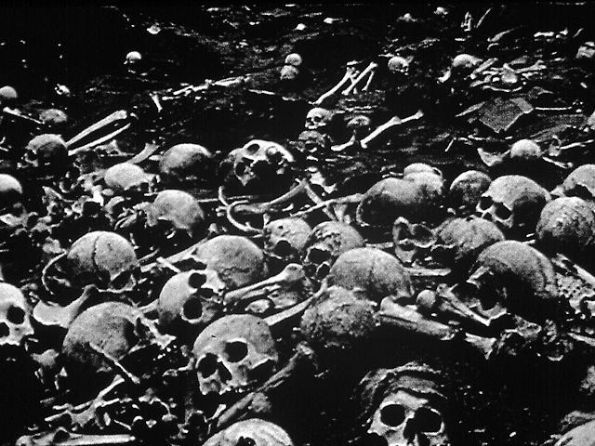
RESSURREIÇÃO
DOS ÍMPIOS
“ Os restantes dos mortos não reviveram até que se completassem os mil anos.
Apocalipse 20: 5

Slide 39
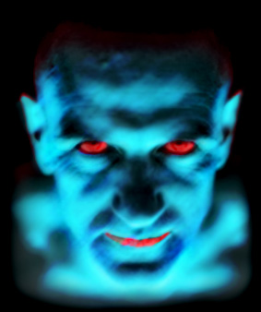
“ Quando, porém, se completarem os mil anos, Satanás será solto da sua prisão e sairá a seduzir as nações, que estão nos quatro cantos da terra, Gogue e Magogue, cujo número dessas é como a areia do mar, a fim de ajuntá-las para a batalha.”
Apocalipse 20: 7,8

Slide 40
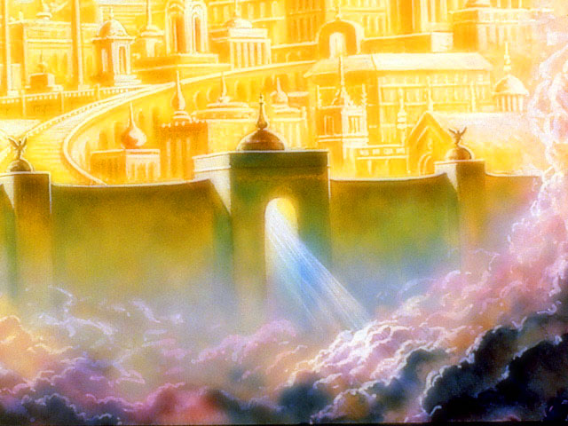
“Vi também a cidade santa, a nova Jerusálem, que descia do céu, da parte de Deus, ataviada como noiva adornada para o seu esposo.”
Apocalipse 21: 2

Slide 41
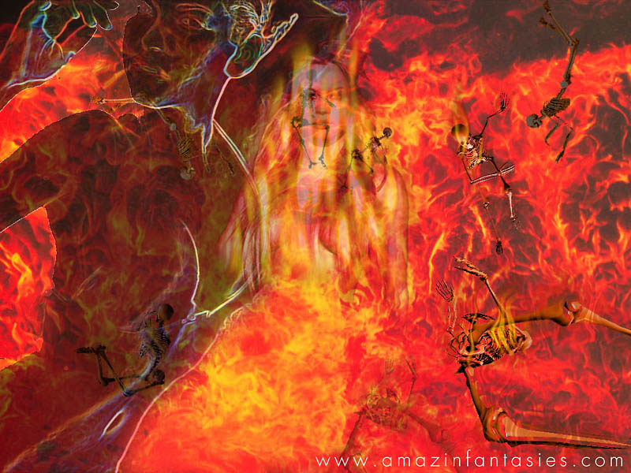
“Marcharam, então pela superfície da terra e sitiaram o acampamento dos santos e a cidade querida; desceu, porém, fogo do céu e os consumiu. O diabo, o sedutor deles, foi lançado para dentro do lago de fogo e enxofre, onde estão a besta e o falso profeta...”
Apocalipse 20: 9,10

Slide 42
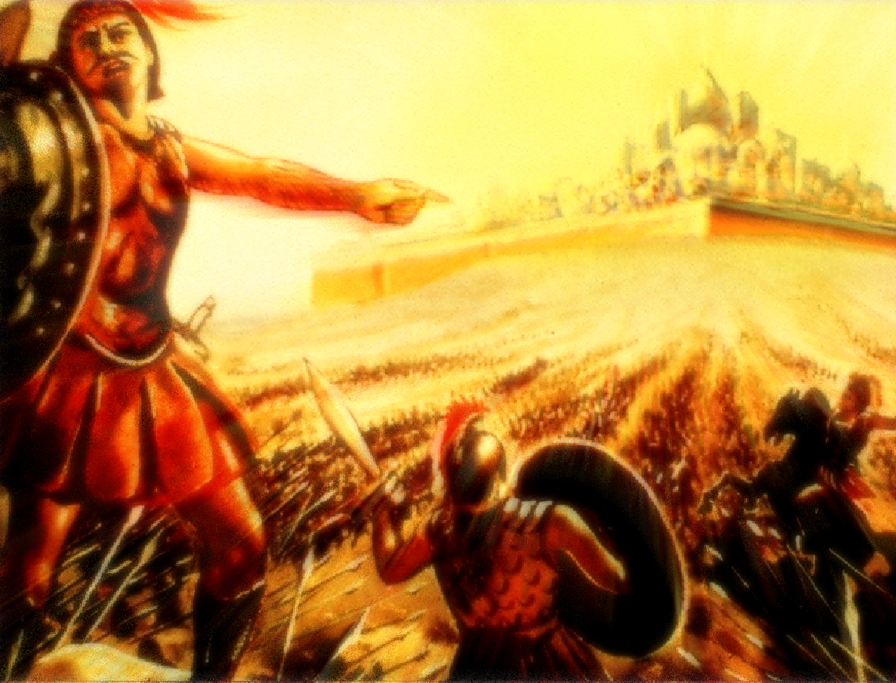

Slide 43
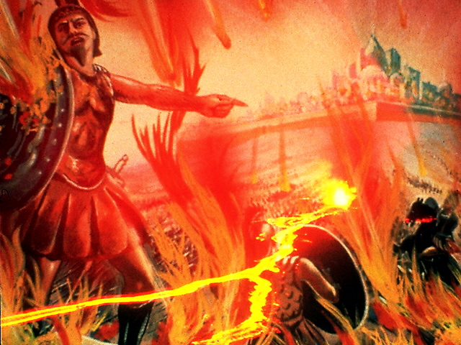
“Então, a morte e o inferno foram lançados para dentro do lago de fogo. Esta é a segunda morte, o lago de fogo. E, se alguém não foi achado inscrito no livro da vida, esse foi lançado para dentro do lago de fogo.”
Apocalipse 20: 14,15

Slide 44
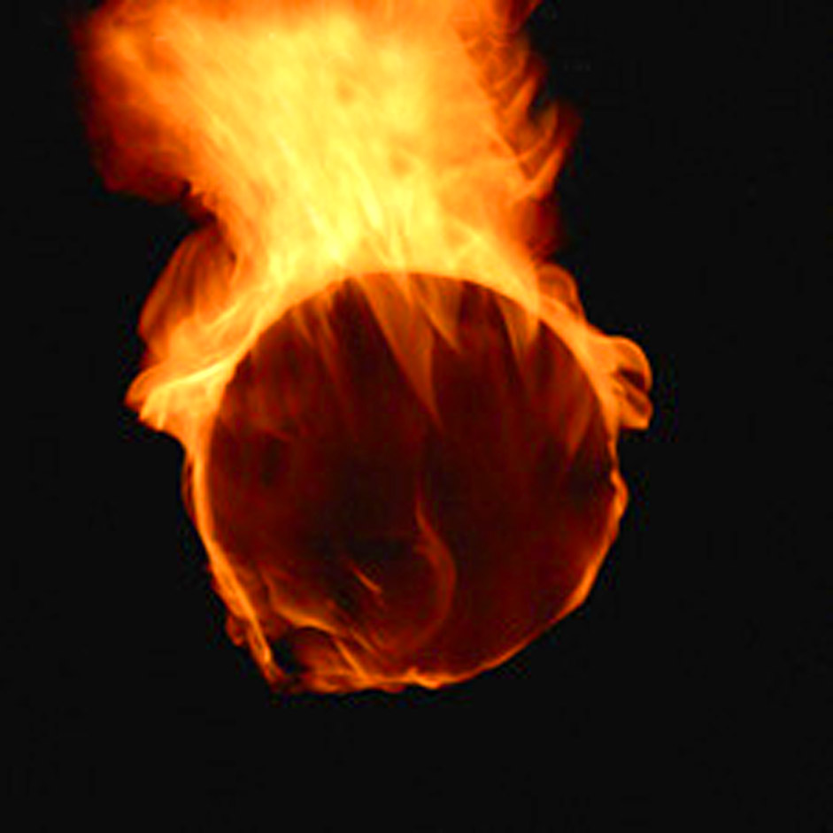
PURIFICADA

Slide 45
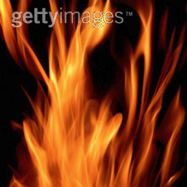
“Como Sodoma, e Gomorra, e as cidades circunvizinhas, que havendo-se entregue à prostituição como aqueles, seguindo após outra carne, são postas para exemplo do fogo eterno, sofrendo punição.”
Judas 7

Slide 46
“Mas, quanto aos medrosos, e aos incrédulos, e aos abomináveis, e aos homicidas, e aos adúlteros, e aos feiticeiros, e aos idólatras, e a todos os mentirosos, a sua parte será no lago ardente de fogo e enxofre, que é a segunda morte.”
Apocalipse 21:8

Slide 47
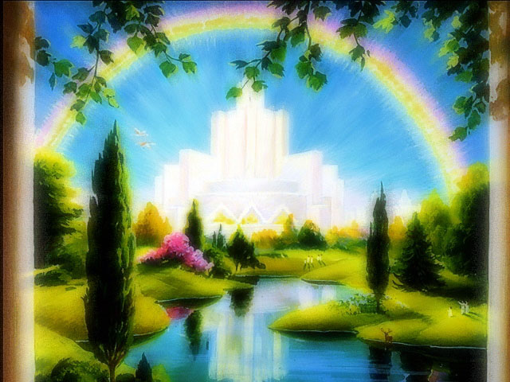
“Eis que faço nova todas as coisas.”
Apocalipse 21: 5
“Vi novo céu e nova terra, pois o primeiro céu e a primeira terra passaram, e o mar já não existe.”
Apocalipse 21:1

Slide 48
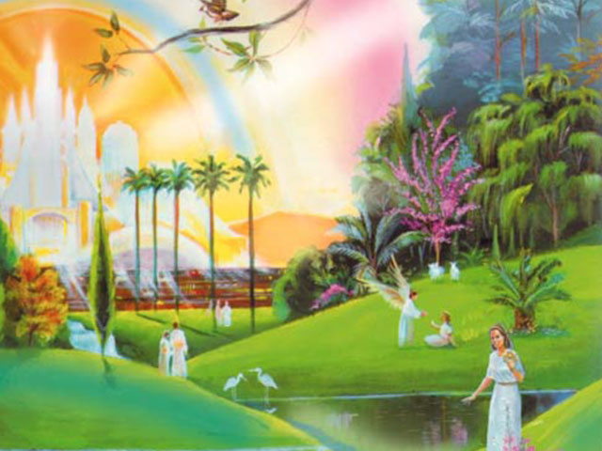
“...Eis que o tabernáculo de Deus está com os homens, pois com eles habitará, e eles serão o seu povo, e Deus mesmo estará com eles.”
Apocalipse 21:3

Slide 49
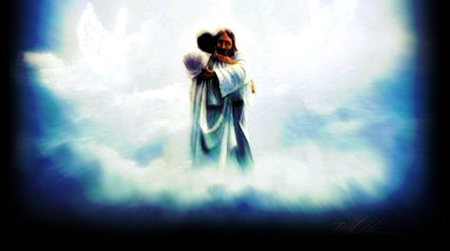
“Ele enxugará de seus olhos toda lágrima; e não haverá mais morte, nem haverá mais pranto, nem lamento, nem dor; porque já as primeiras coisas são passadas.”
Apocalipse 21:4

Slide 50
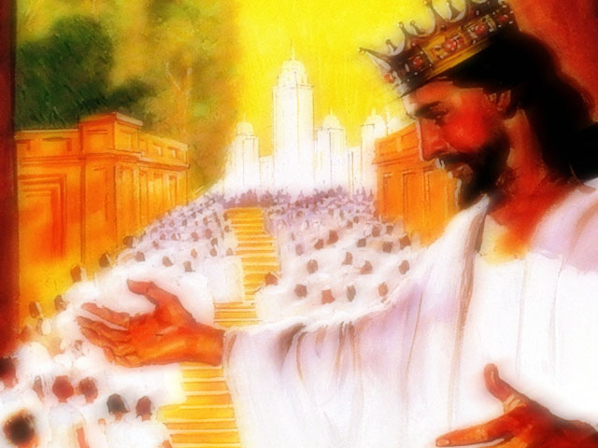
QUEM ENTRARÁ LÁ?

Slide 51
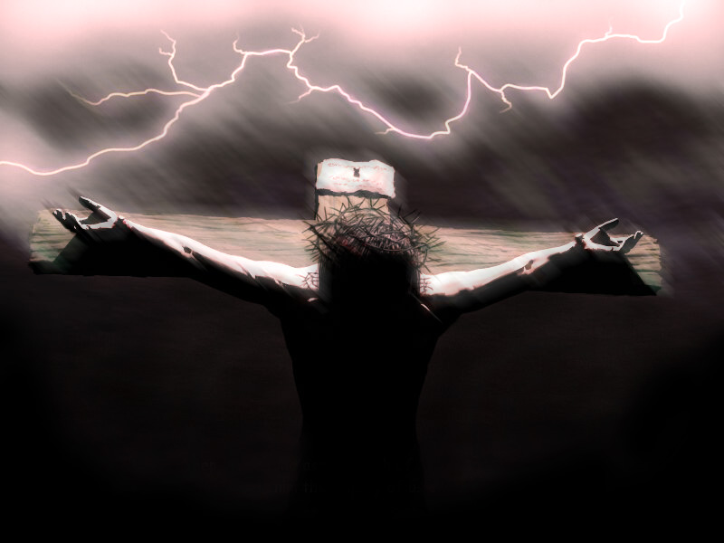
“Bem-aventurados aqueles que lavam as suas vestes no sangue do cordeiro para que tenham direito à árvore da vida e possam entrar na cidade pelas portas.”
Apocalipse 22:14

Slide 52


Slide 53
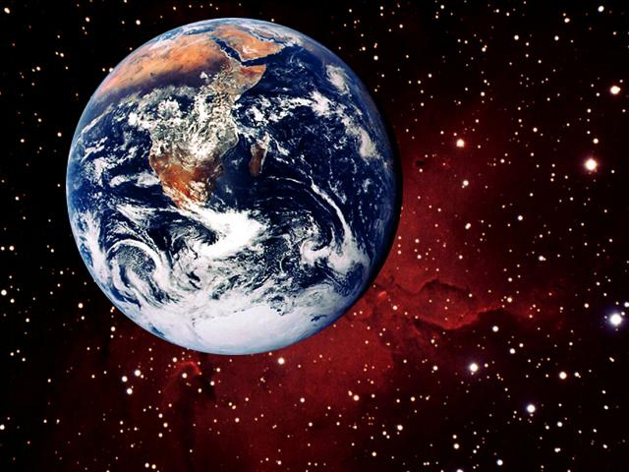
“Eis que cedo venho e está comigo a minha recompensa, para retribuir a cada um segundo a sua obra.”
Apococalipse 22:12

Slide 54
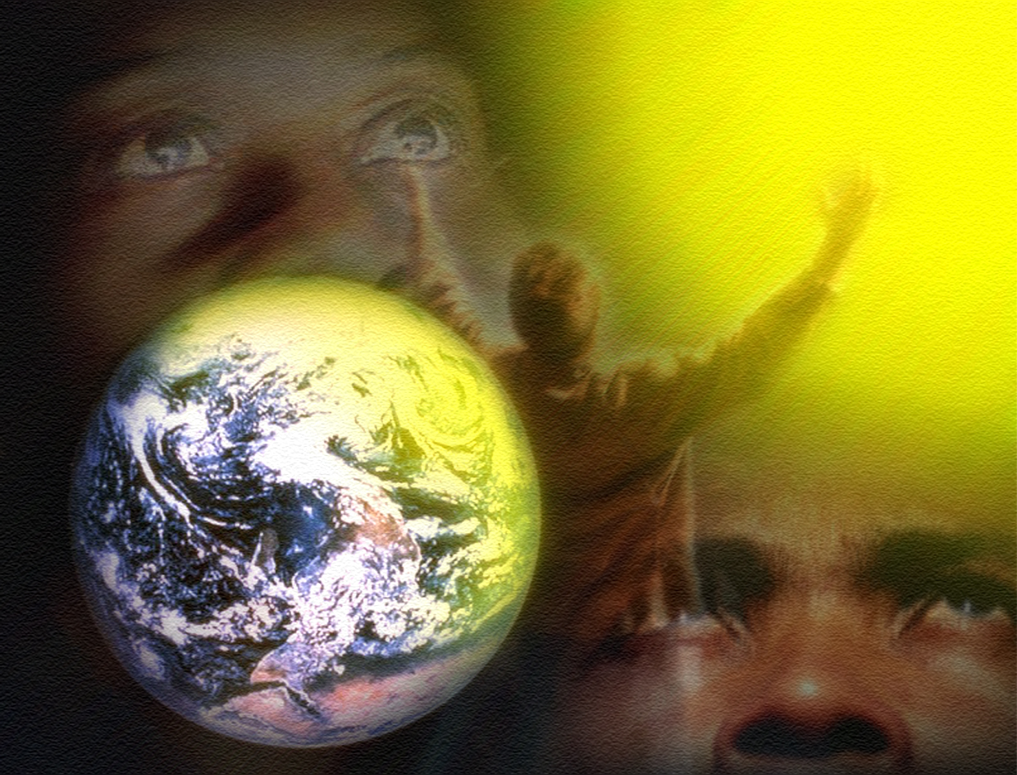
ONDE VOCÊ ESTARÁ
NO MILÊNIO?

Slide 55
NA TERRA DESOLADA?

Slide 56
NO CÉU?

